Slide 1

«круглый стол» на тему
«Формирование и развитие механизмов инициативного бюджетирования в муниципальных образованиях Архангельской области»
4 декабря 2019 года
в презентации используются материалы субъектов Российской Федерации по теме «Инициативное бюджетирование», размещенные в сети Интернет

Slide 2
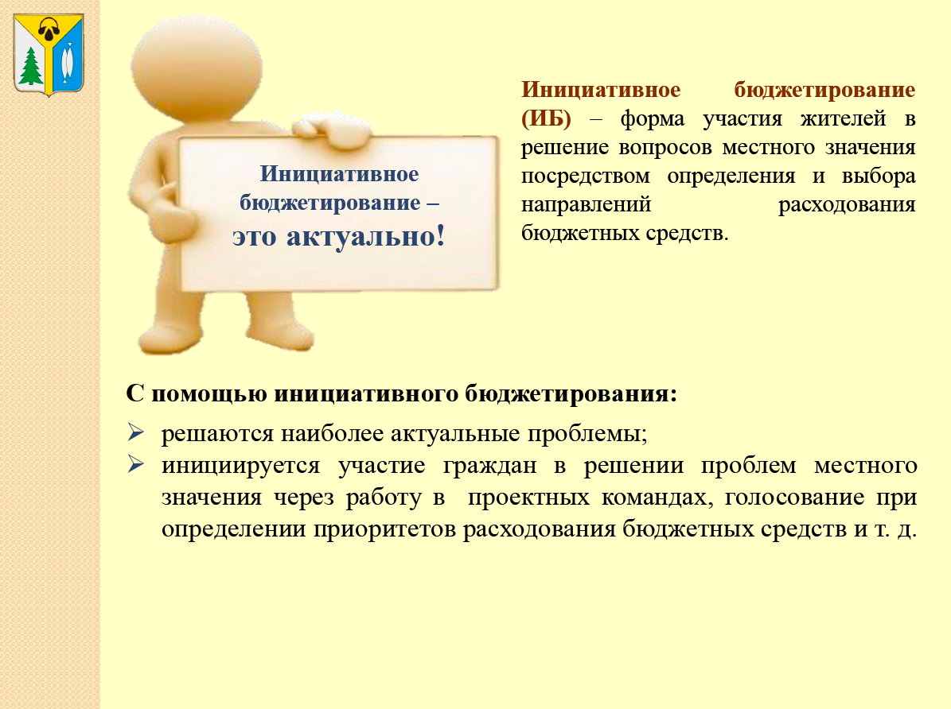

Slide 3


Slide 4

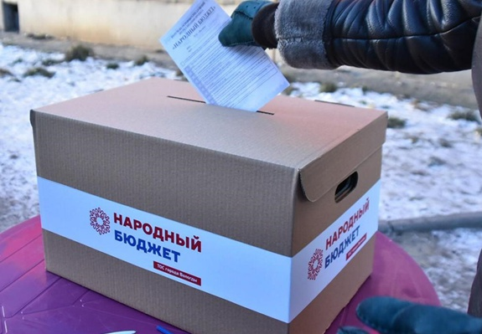
Примеры: голосование
Сахалинская область
Открытое голосование организуется в двух формах: в очной и в электронной
Для проведения голосования организуются стационарные или передвижные пункты
Верификация участников осуществляется через портал «Госуслуги»
Источник: https://pib.sakhminfin.ru/
Вологда, «Народный бюджет-ТОС»
Общегородское голосование за предложенные ТОС проекты
32 палатки для голосования
Проголосовали:15 700 человек,из них свыше 10 600 жителей пришли в уличные палатки, еще более 5000 человек выразили свое мнение в ходе поквартирных обходов, опросов или интернет-голосования
Источник: http://vologda-portal.ru/oficialnaya_vologda/index.php?SECTION_ID=8722

Slide 5
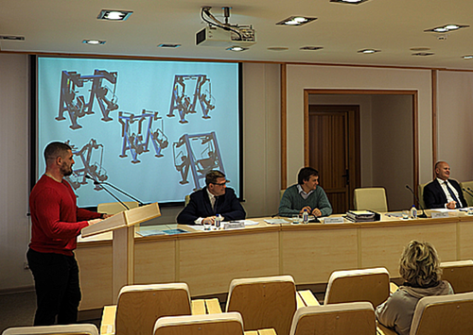
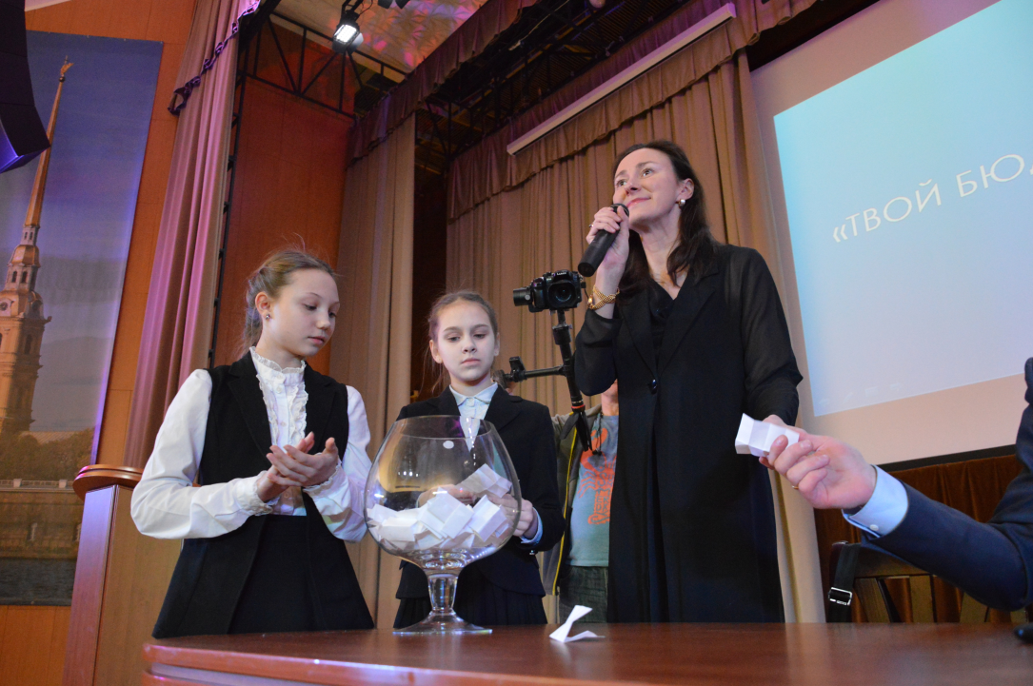
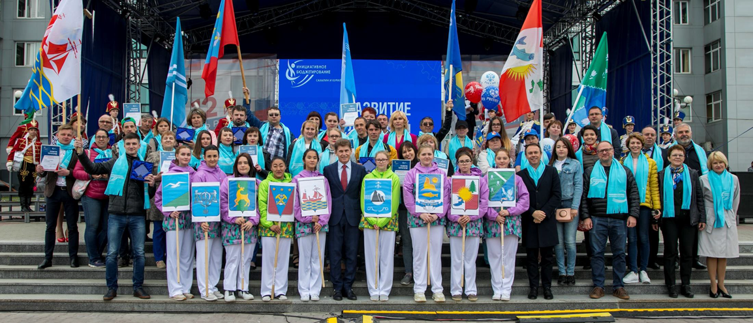
Примеры: публичные процедуры
Санкт-Петербург, Проект «Твой Бюджет»
Очная жеребьевки для отбора участников комиссий
Источник: https://tvoybudget.spb.ru/
Красноярск, 2018 год
Городской конкурс проектов ИБ
Публичные презентации проектов для конкурсной комиссии
Источник: http://www.admkrsk.ru/press/news/Pages/news.aspx?RecordID=15298
Сахалин
Проект «Развитие Территорий»
Объявление проектов- победителей
Источник:
https://pib.sakhminfin.ru/

Slide 6
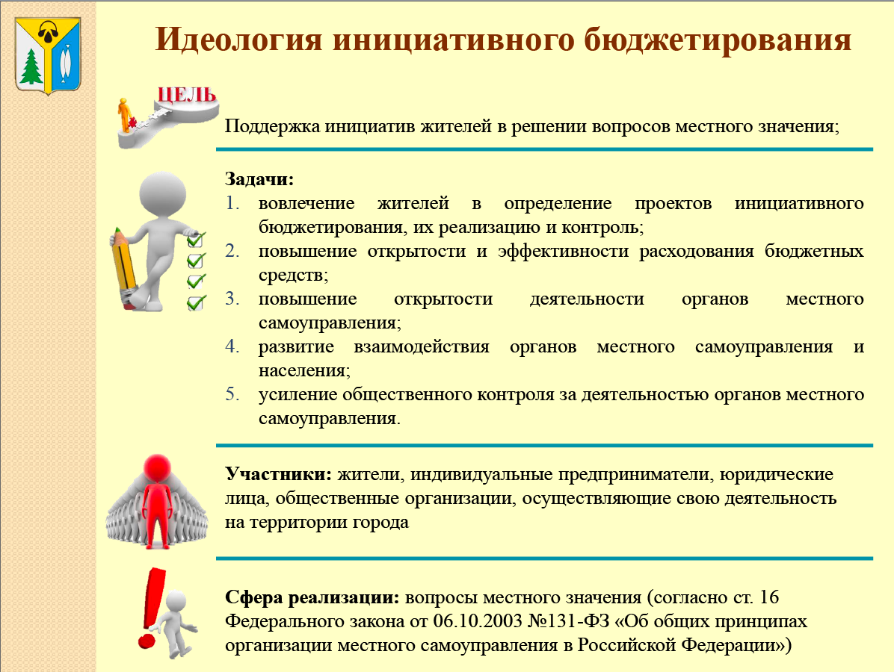

Slide 7
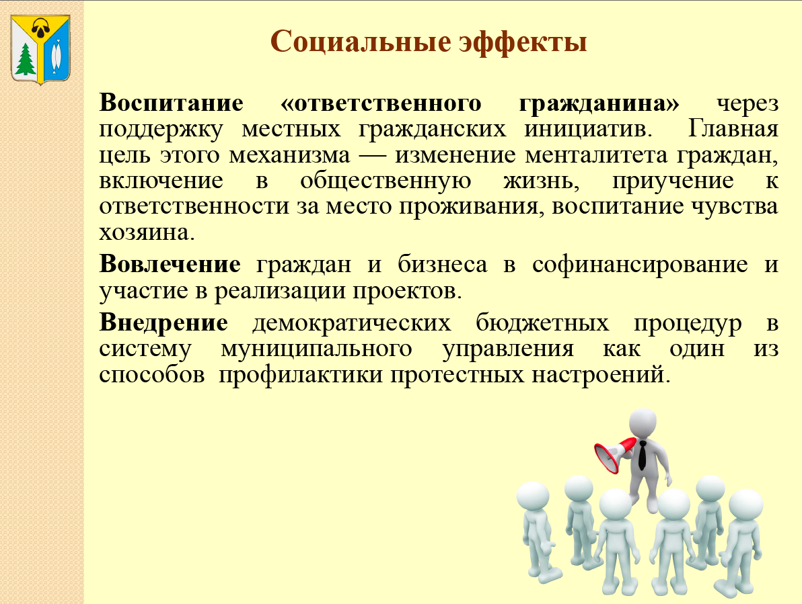

Slide 8


Slide 9
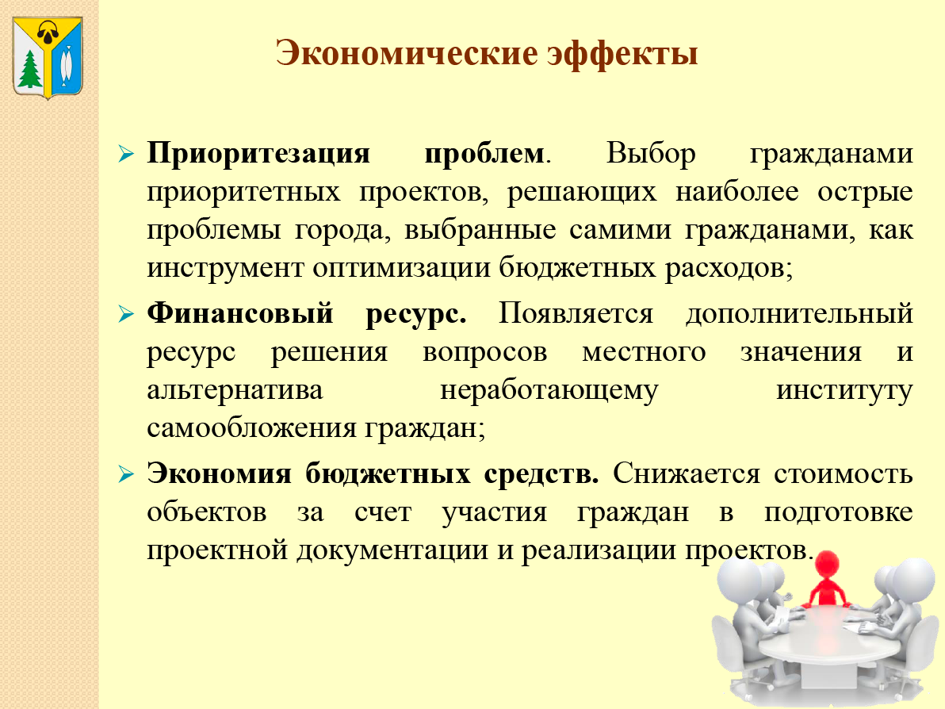

Slide 10
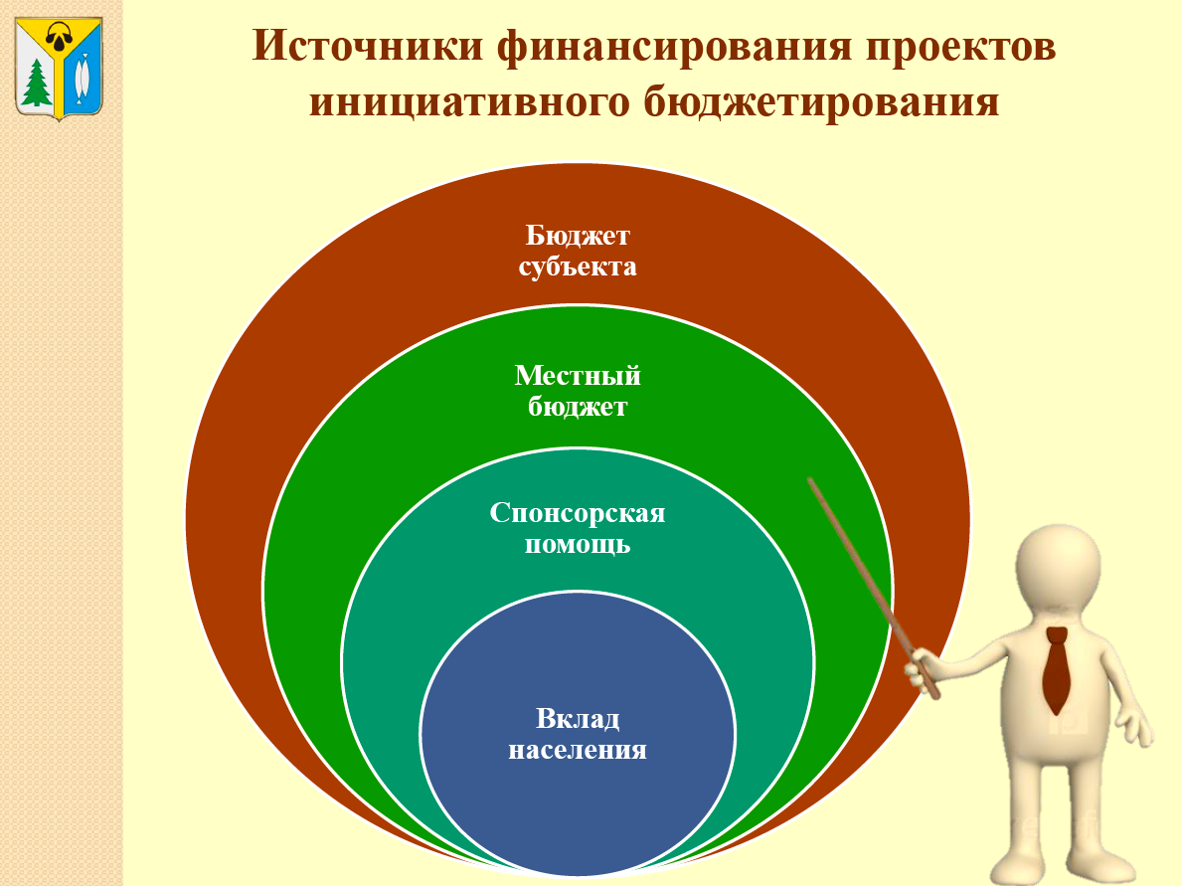

Slide 11


Slide 12
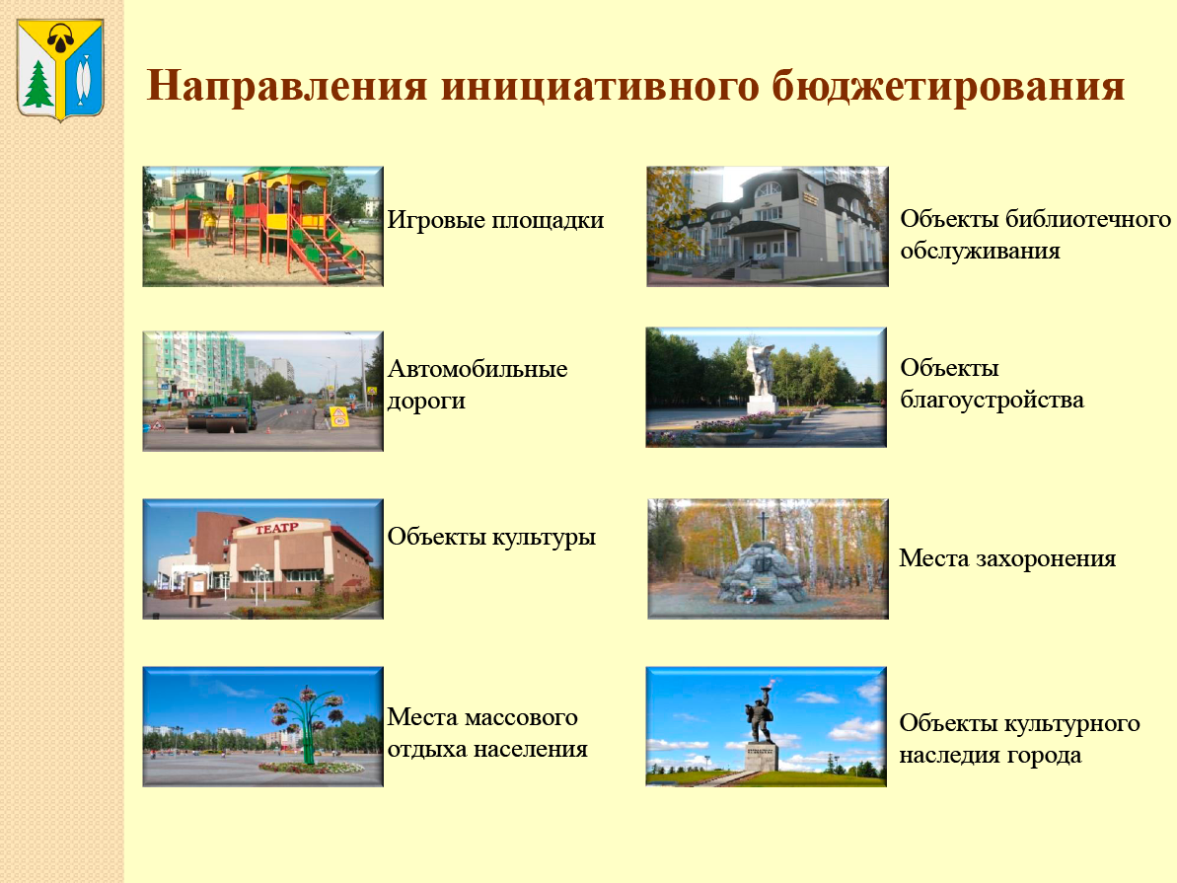

Slide 13
Типология проектов ИБ
(38 практик в 33 субъектах РФ)

Slide 14
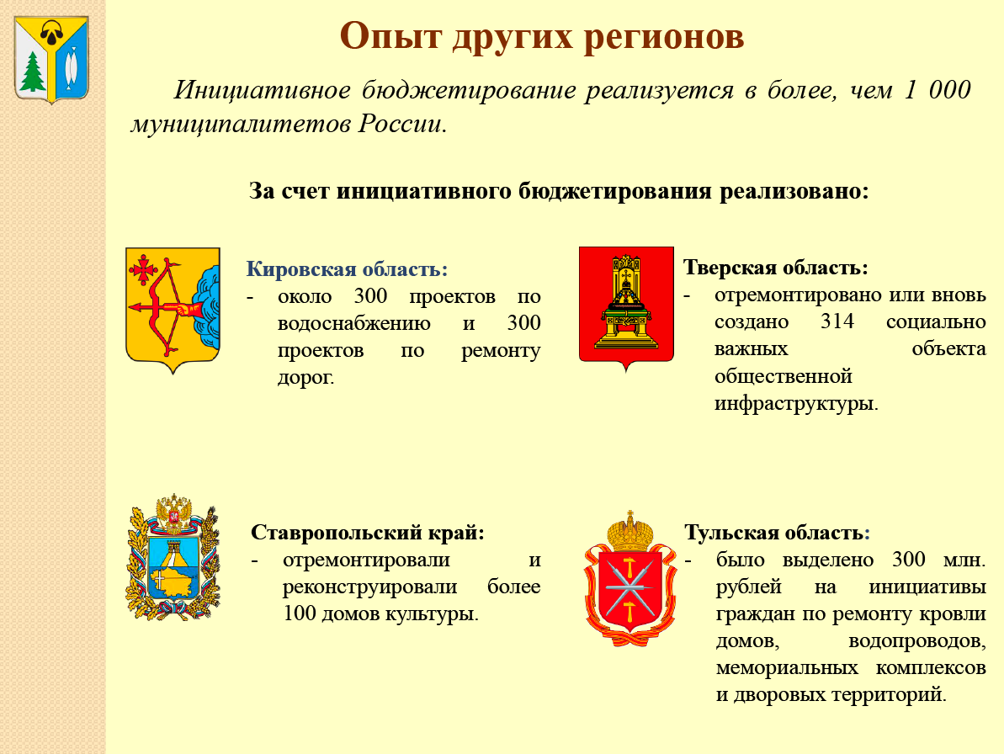

Slide 15
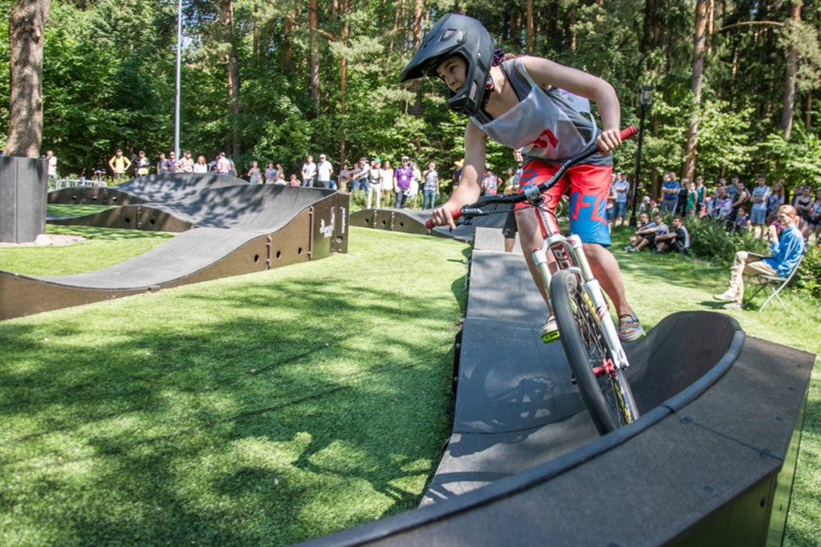
Модульный памп-трек
Таруса, Калужская область
Субсидия: 1 млн руб.
Бюджет МО: 600 тыс. руб.
Вклад граждан
Модульный памп-трек — это сборная безопасная спортивная велотрасса из композитных блоков разной геометрии. Собирается на любой поверхности (поляна, асфальт или спортивный зал). Предназначен для людей любого возраста, которые умеют кататься на велосипедах, роликах, скейтах и самокатах.
Программа поддержки местных инициатив Калужской области, 2018 год
Источник: http://admoblkaluga.ru/sub/finan/inciativ.php

Slide 16
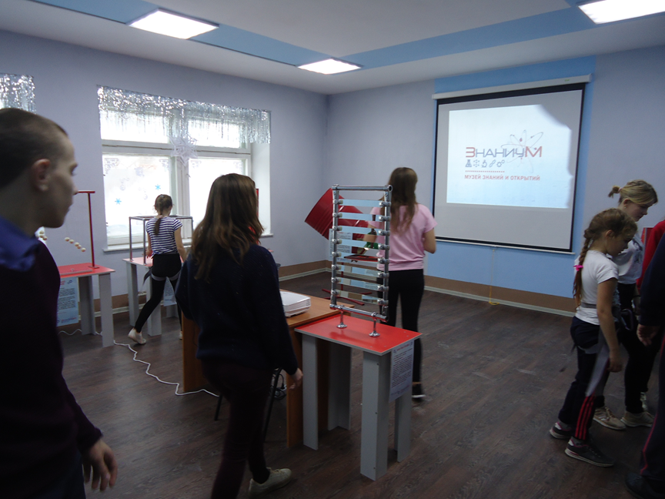
Интерактивный музей знаний и опыта для детей «Знаниум»
Арзамас, Нижегородская область
Стоимость:1,6 млн руб.
Субсидия: 52% общей стоимости проекта
Вклад граждан: 81 600 руб.
Юрид. лица: 270 тыс. руб.
Средства местного бюджета
Закуплено оборудование и произведен ремонт помещений музея. Сейчас в экспозиции музея представлено 22 экспоната, демонстрирующих действие научных законов в игровой форме.
Программа поддержки местных инициатив Нижегородской области, 2018 год
Источник: https://mvp.government-nnov.ru/?id=48287

Slide 17

«Народная киностудия» в городской библиотеке Воркута, Республика Коми
Стоимость проекта: 250 000 рублей
Закуплено: профессиональная видео-фотокамера, световое оборудование, хромакей, компьютер для монтажа, аппаратура для звукозаписи и программное обеспечение
Цель проекта – продвижение и популяризация книги и чтения, создание конкурсных проектов (буктрейлеров, видеороликов), развитие творческого потенциала воркутинцев
«Народный бюджет» Республики Коми, 2018 год
https://signal.rkomi.ru/budzhet

Slide 18
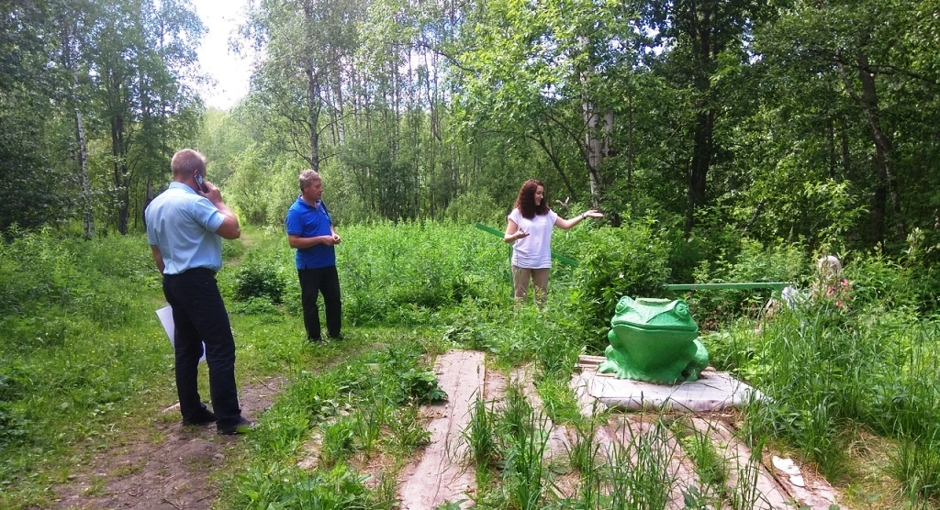

«Тропа Ивана Царевича»
Петразаводск, Республика Карелия
Общая стоимость проекта:
1 647 190 руб. 32 коп.
Субсидия: 980 000,00 руб.
Бюджет МО: 497 190,00 руб.
Граждане: 170 000 руб. 32 коп.
ППМИ, 2018 год
https://nationalkom.karelia.ru/press-centr/novosti/ppmi-2019/
Инициативная группа
https://vk.com/ecoroadvote

Slide 19

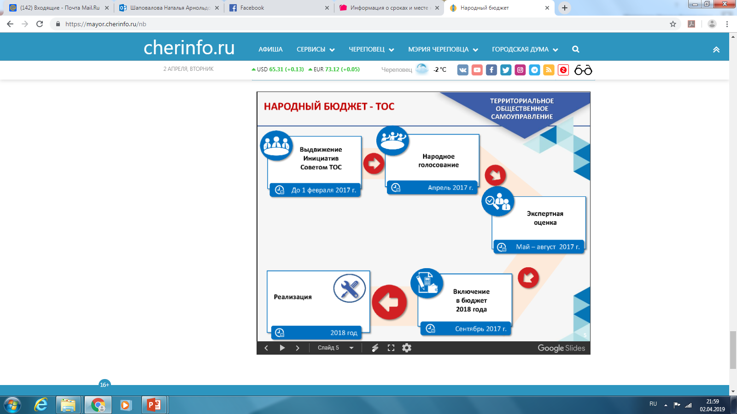
Интеграция с ТОС
Старт в 2014 году - 4 ТОС.
В 2017 году – 12 ТОС (план – 27 ТОС)
ТОС инициируют заявки в пределах определенной территории, выбирают приоритетные проекты через рейтинговое голосование
Рабочая группа, в составе представителей администрации, отраслевых подразделений, думы, предприятий Череповца (АО «ФосАгро-Череповец»; ПАО «Северсталь») + инициаторы проектов
ТОС с числом жителей от 1000 до 8 000 – 1,5 млн руб.;
ТОС с числом жителей от 8 000 до 12 000 – 2 млн руб.;
ТОС с числом жителей свыше 12 000 – 2,5 млн руб.
Источник: https://mayor.cherinfo.ru/nb

Slide 20
Обоснование разработки предложений по определению правовых основ инициативного бюджетирования
1. Перечень поручений Президента РФ от 7 сентября 2017 года № Пр-1773 по итогам заседания Совета при Президенте РФ по развитию местного самоуправления 5 августа 2017 года
Правительству РФ: представить предложения о внесении в законодательство РФ изменений, предусматривающих определение правовых основ инициативного бюджетирования, а также наделения органов государственной власти субъекта РФ и органов местного самоуправления полномочиями по установлению особенностей реализации такого бюджетирования.
2. Пунктом 31 плана реализации Основ государственной политики регионального развития РФ на период до 2025 года предусмотрена:
разработка комплекса мер по введению дополнительных механизмов вовлечения граждан РФ в государственное и муниципальное управление с повышением их гражданской ответственности за участие в решении вопросов социально-экономического и политического развития соответствующих территорий, а также механизмов учета мнения населения при решении указанных вопросов.

Slide 21
3. Решение расширенного заседания комитета по бюджету и финансовым рынкам Совета Федерации по вопросу «Развитие и нормативное регулирование инициативного бюджетирования в субъектах Российской Федерации» от 17 июля 2017 года № 14-3
Рекомендовать Правительству Российской Федерации:
1) включить в проект новой редакции Бюджетного кодекса РФ понятие инициативного бюджетирования, а также принцип гражданского участия как один из принципов бюджетной системы Российской Федерации;
2) рассмотреть возможность расширения перечня отраслей, в которых реализуются приоритетные проекты с механизмами инициативного бюджетирования, за счет средств федерального бюджета;
3) при рассмотрении государственных программ РФ рассматривать инициативное бюджетирование как один из механизмов реализации мероприятий государственных программ;
4) включить развитие и применение инструментов инициативного бюджетирования в состав задач, определяемых в рамках Концепции повышения эффективности бюджетных расходов на период до 2023 года (в части повышения эффективности региональных финансов);
5) проработать варианты стимулирования субъектов РФ в целях развития и реализации ими программ инициативного бюджетирования.

Slide 22
4. Рекомендации «круглого стола» Комитета Государственной Думы Федерального Собрания Российской Федерации по федеративному устройству и вопросам местного самоуправления на тему «Инициативное бюджетирование как механизм поддержки местных инициатив и участия населения в решении вопросов местного значения» от 17 декабря 2018 года
Органам государственной власти субъектов Российской Федерации и органам местного самоуправления рассмотреть возможность:
1) включения в показатели результативности стратегий и программ развития регионов и муниципальных образований показателя «Включенность граждан в реализацию общественно-полезных проектов, обсуждение бюджетных вопросов, инициативное бюджетирование»;
2) реализации собственных инновационных подходов к активизации населения для вовлечения в местное самоуправление и бюджетный процесс, опираясь на местный опыт решения значимых для региона проблем и задач;
3) активизации работы по изучению и внедрению лучших практик по осуществлению общественного и публично-правового (самоуправленческого) контроля на уровне муниципалитетов, в том числе в сфере благоустройства территорий муниципальных образований и реализации программ формирования современной городской среды, а также по разработке и реализации проектов инициативного бюджетирования;
4) изучения и внедрения опыта Пермского края по привлечению молодёжи к проектам инициативного бюджетирования, в том числе посредством проведения ежегодных «парламентских уроков» по данной тематике;
5) изучения и распространения опыта Республики Саха (Якутия) по поддержке местных инициатив, отмеченного в 2018 году в финале международного конкурса проектов партисипаторного бюджетирования, проводимого международной организацией «International Observatory on Participatory Democracy» (IOPD), а также лучших практик других субъектов Российской Федерации в сфере инициативного бюджетирования.

